Slide 1

JUBILEO 2025
Arciprestazgo
Virgen de Argeme de Coria
“Peregrinos de la Esperanza”

Slide 2
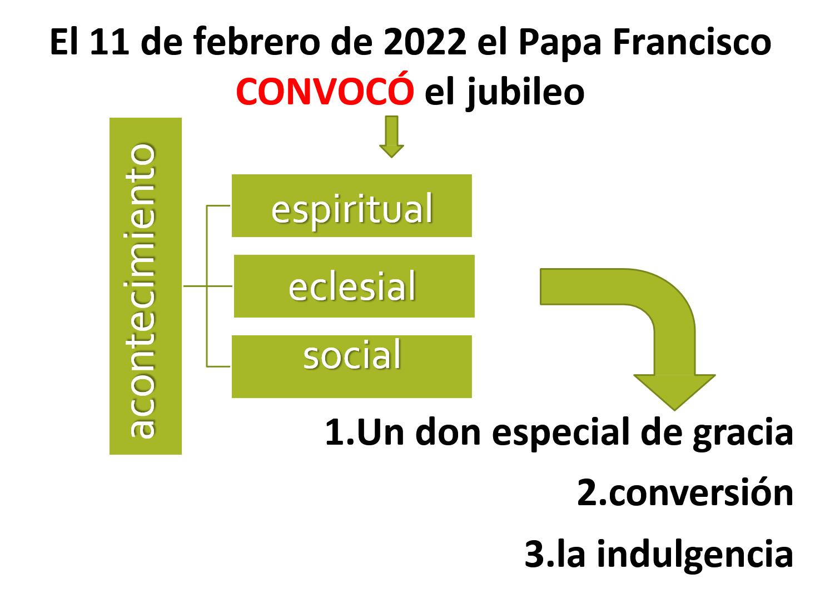

Slide 3
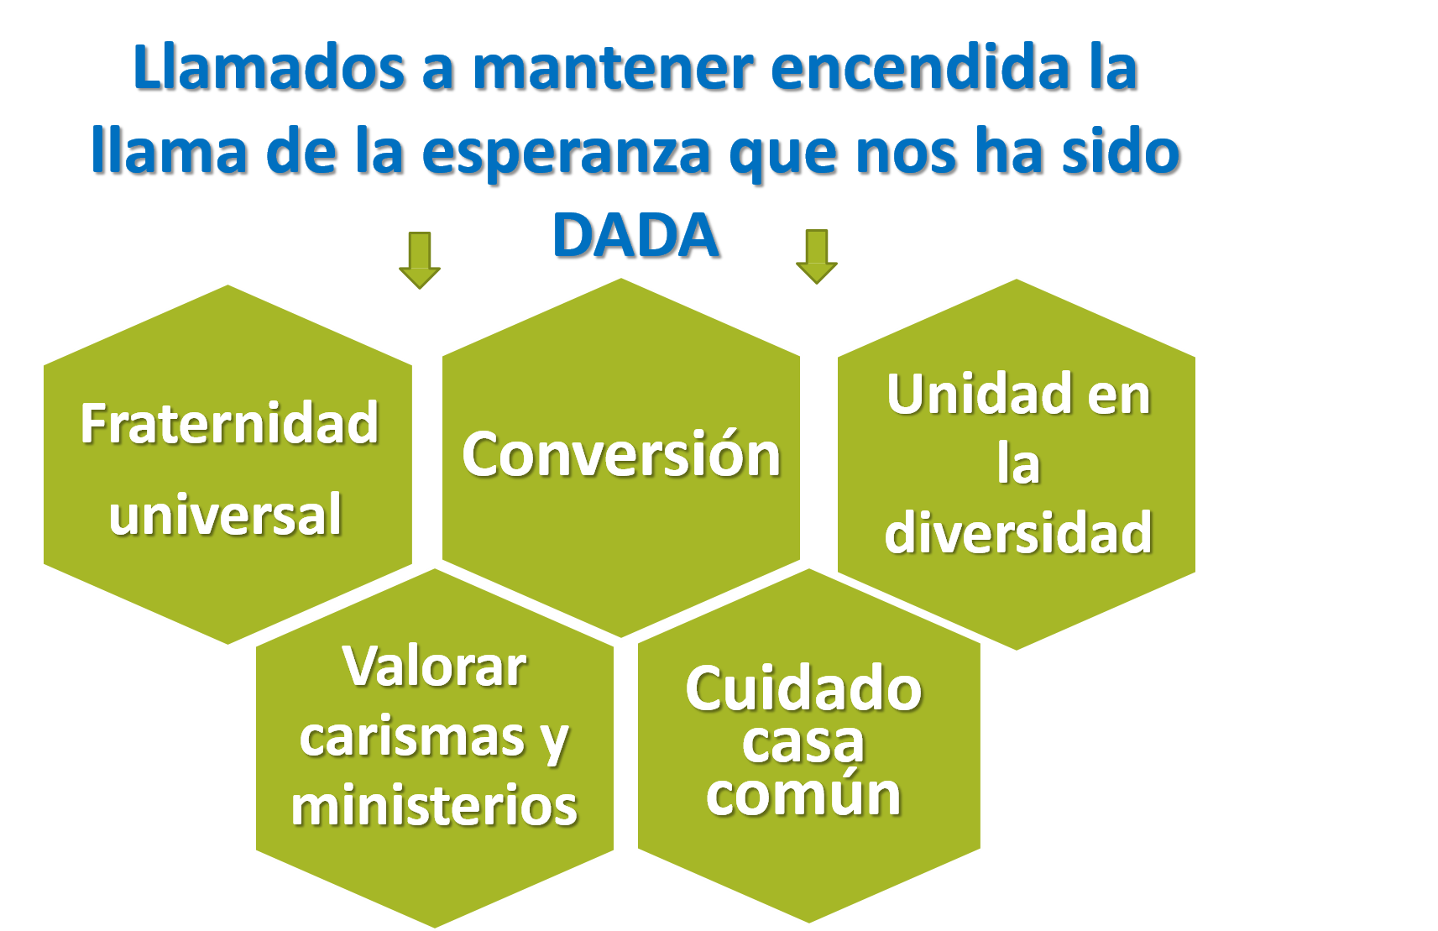

Slide 4
Logo
del
Jubileo
2025

Slide 5

Explicación del
LOGO

Slide 6


¿Cómo nos preparamos?

Slide 7
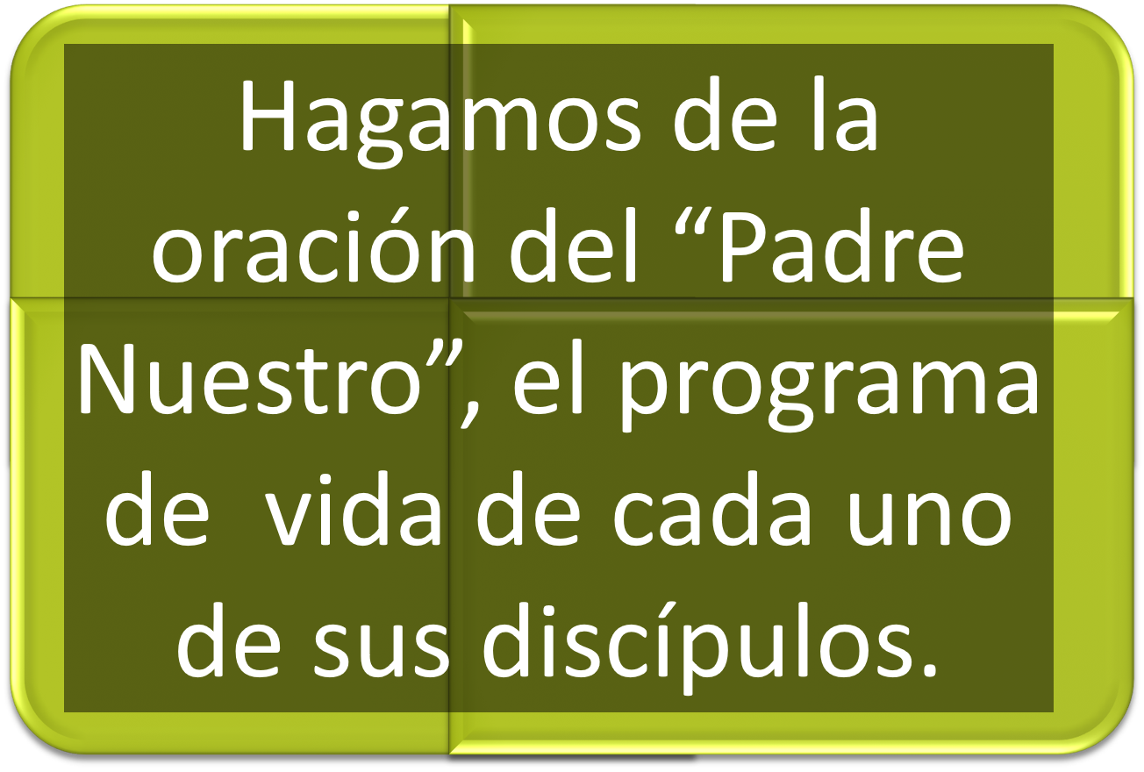
“ENSÉÑANOS A ORAR”

Slide 8

Oración del Jubileo
Reavive en nosotros,
Peregrinos de Esperanza,
el anhelo de los bienes celestiales
y derrame en el mundo entero
la alegría y la paz
de nuestro Redentor.
A ti, Dios bendito eternamente,
sea la alabanza y la gloria por los siglos.
Amén.
Padre que estás en el cielo, la fe que nos has
donado en tu Hijo Jesucristo, nuestro hermano,
y la llama de caridad
infundida en nuestros corazones
por el Espíritu Santo,
despierten en nosotros la bienaventurada
esperanza en la venida de tu Reino.
Tu gracia nos transforme en dedicados cultivadores
de las semillas del Evangelio
que fermenten la humanidad y el cosmos,
en espera confiada de los cielos nuevos y de la tierra nueva, cuando vencidas las fuerzas del mal,
se manifestará para siempre tu gloria.

